Slide 1
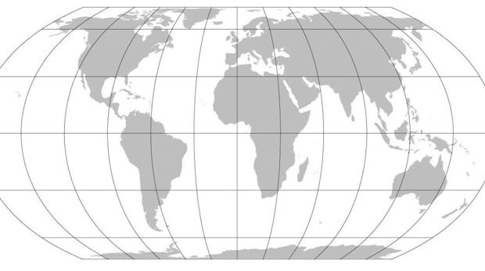
Visor Carreteras
Aplicación creada por: Pablo Vidal Sande.

Slide 2
Qué es este visor?

Slide 3
Este visor es una aplicación web que en un principio está diseñada para concellos que aporta información precisa visualmente e informativa al usuario que desee utilizarla sobre varias posibles opciones.
FÁCIL
SENCILLA

Slide 4
De donde surgió la idea?

Slide 5

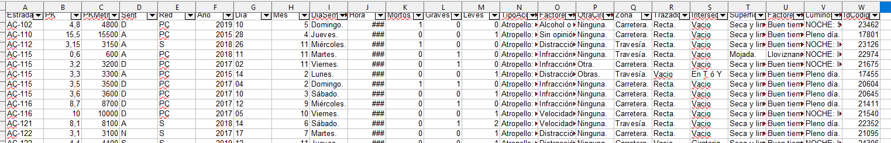

-Estudios
-Abundancia de datos
-Conocimiento

Slide 6
Qué información aporta?

Slide 7
Información geográfica
- Gráficos de lectura fijos
- Información distintos tipos de carreteras
- Comparacion Información
- Visualización de problemas
- Organización de información

Slide 8
Como la muestra?

Slide 9
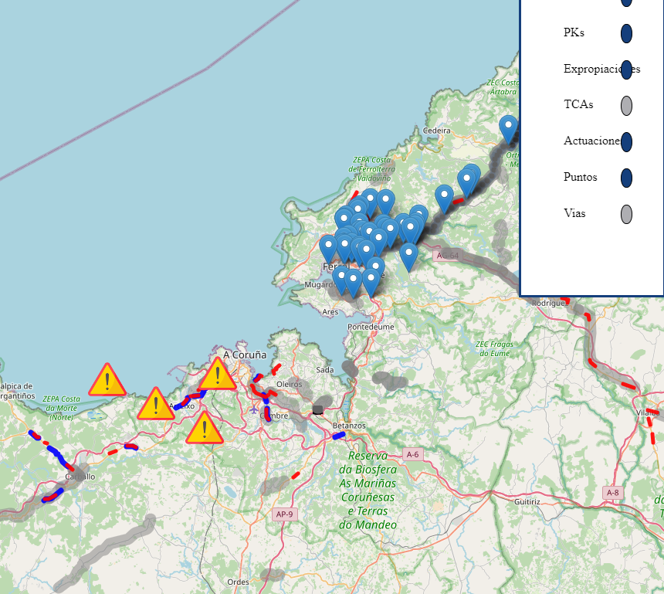
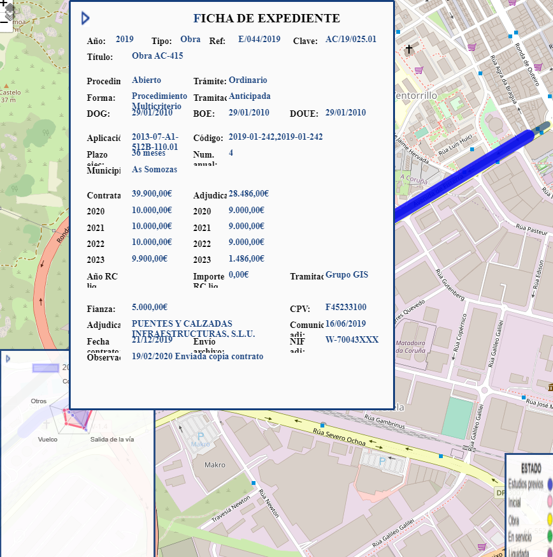

Slide 10
Pero puede ofrece algo
más la aplicación?

Slide 11
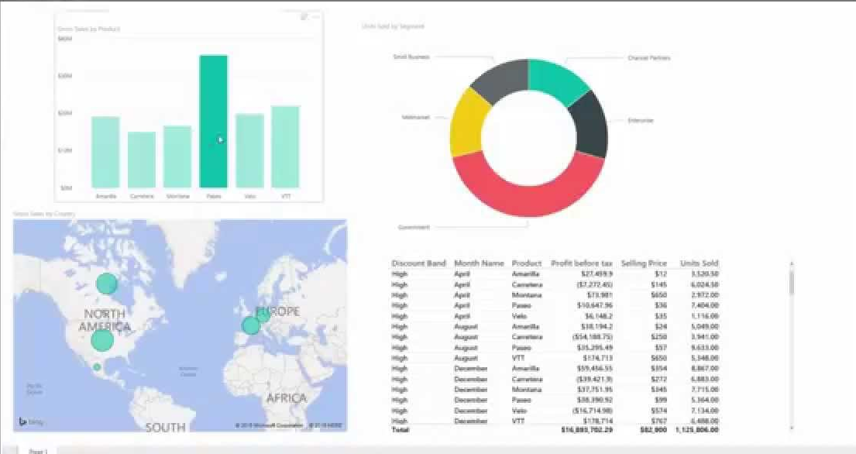
Se están implementando varias funcionalidades las cuales dejarían añadir a mano datos, tanto de TCA como en POWERBI cuando la escala sea mayor.

Slide 12
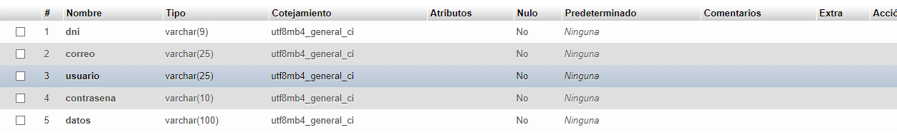
Base de datos

Slide 13
Mejoras de cara al futuro
Versatilidad: Ajustes:
-Servidor para todo el mundo no red local.
-Recadar información más facilmente y añadirla.
-Actualización en tiempo real de la información
-Selección de idioma.
-Layers más optimizados
-Cambiar colores datos
-Cerrar sesión superadmin

Slide 14
FIN

